Slide 1

Автоматизация бизнес-процесса разработки систем для обработки естественного текста на русском языке
Министерство науки и высшего образования Российской Федерации
Федеральное государственное автономное образовательное учреждение высшего образования
«Национальный исследовательский университет
«Московский институт электронной техники»
Институт системной и программной инженерии и информационных технологий
Выполнил:
студент группы П-41
Галимьянов А.Ф.
Научный руководитель:
д.т.н., профессор Института СПИНТех
Горбунов В.Л.
Москва 2020

Slide 2
Основная информация

Slide 3
Цель и задачи
Цель:
Разработать программного обеспечения для автоматизации и повышение эффективности обработки темпоральной информации и автоматизировать бизнес-процесс разработки систем для обработки естественного текста на русском языке.
Задачи:
Исследовать процесс разработки программных продуктов;
разработать и внедрить ПО для первичной обработки данных с автоматическим обнаружением и нормализацией указаний на абсолютные даты в русскоязычных текстах;

Slide 4
Исследование предметной области
Объектом автоматизации являются бизнес-процессы, связанные с коммерческой деятельностью заказчика: разработкой программных продуктов для обработки естественных языков
Продукты создаются в соответствии с Техническими заданиями Заказчика, которые оформляются либо в виде отдельных приложений, либо в виде модуля для существующей ИС

Slide 5
Требования
Т1. Решение должно представлять собой модуль для встраивания в существующие ИС и разрабатываемые программные продукты
Т2. Реализовать модуль следует как средство предобработки данных
Т3. Соответствие стандартам аннотирования темпоральной информации на основе ISO-«TimeML» переработаным в соответствии с используемой в ИПС РАН календарной моделью
Т4. Поддержка ОС Windows
Т5. Обработка данных из формата «txt»

Slide 6
Модель бизнес-процесса

Slide 7
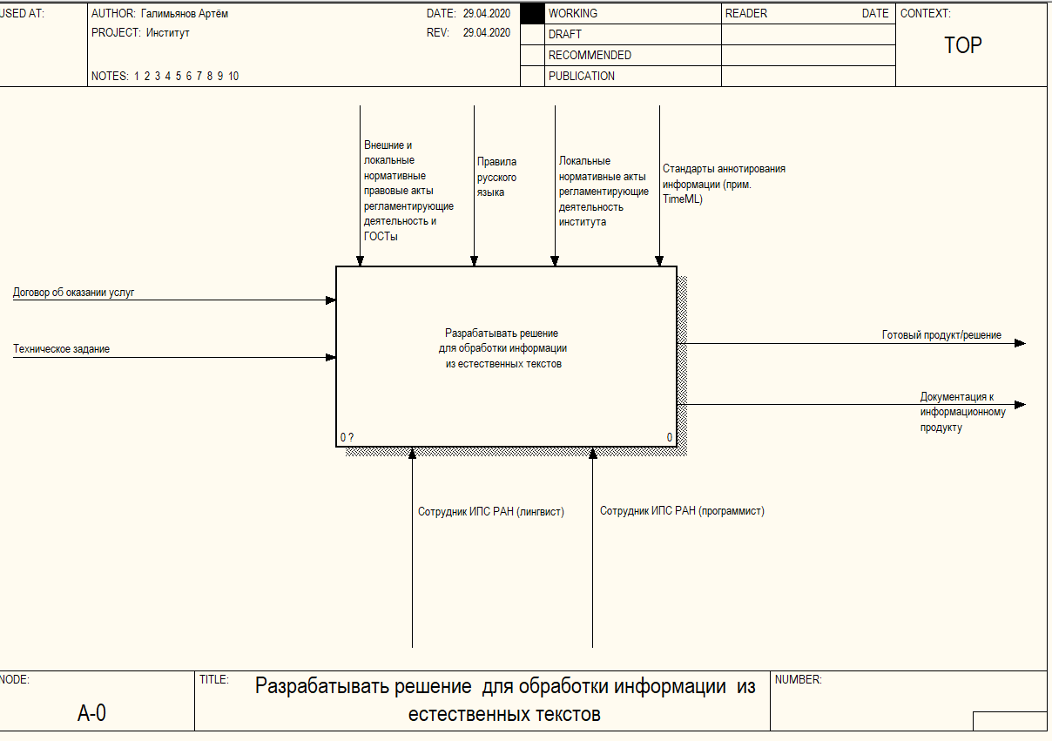
Верхний уровень модели бизнес-процесса

Slide 8
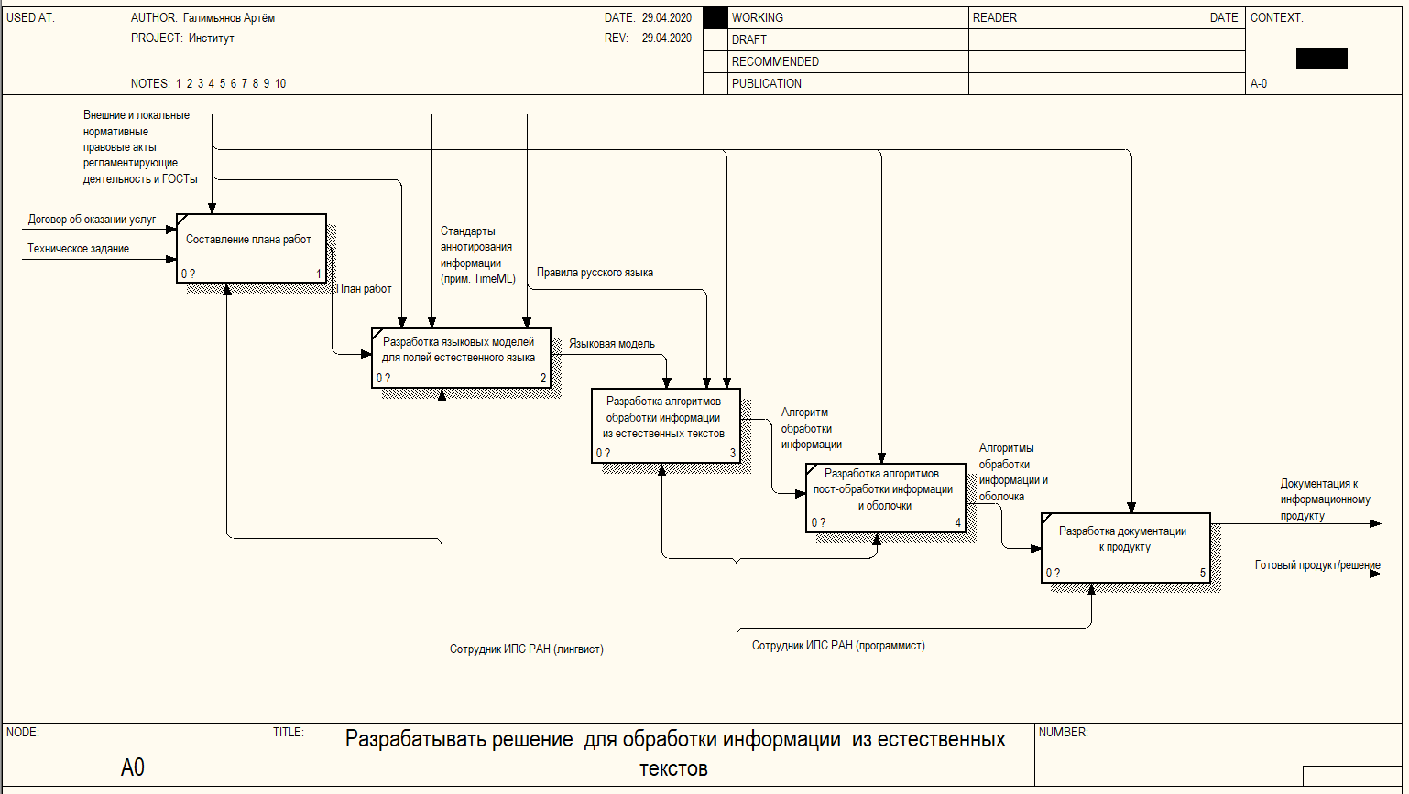
Первый уровень декомпозиции

Slide 9
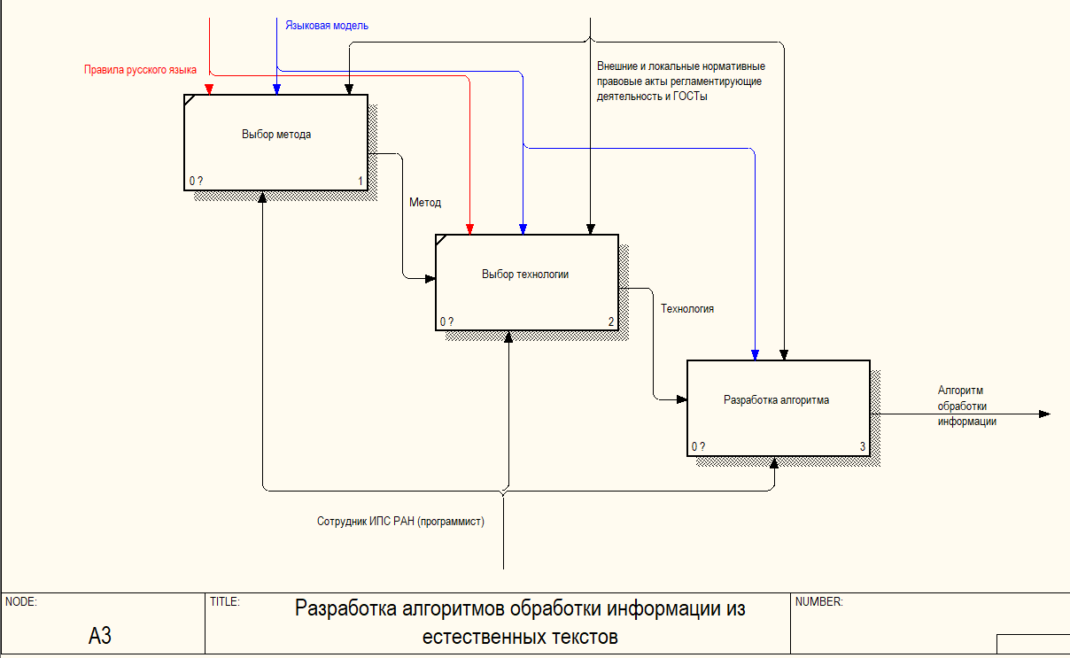
Второй уровень декомпозиции

Slide 10
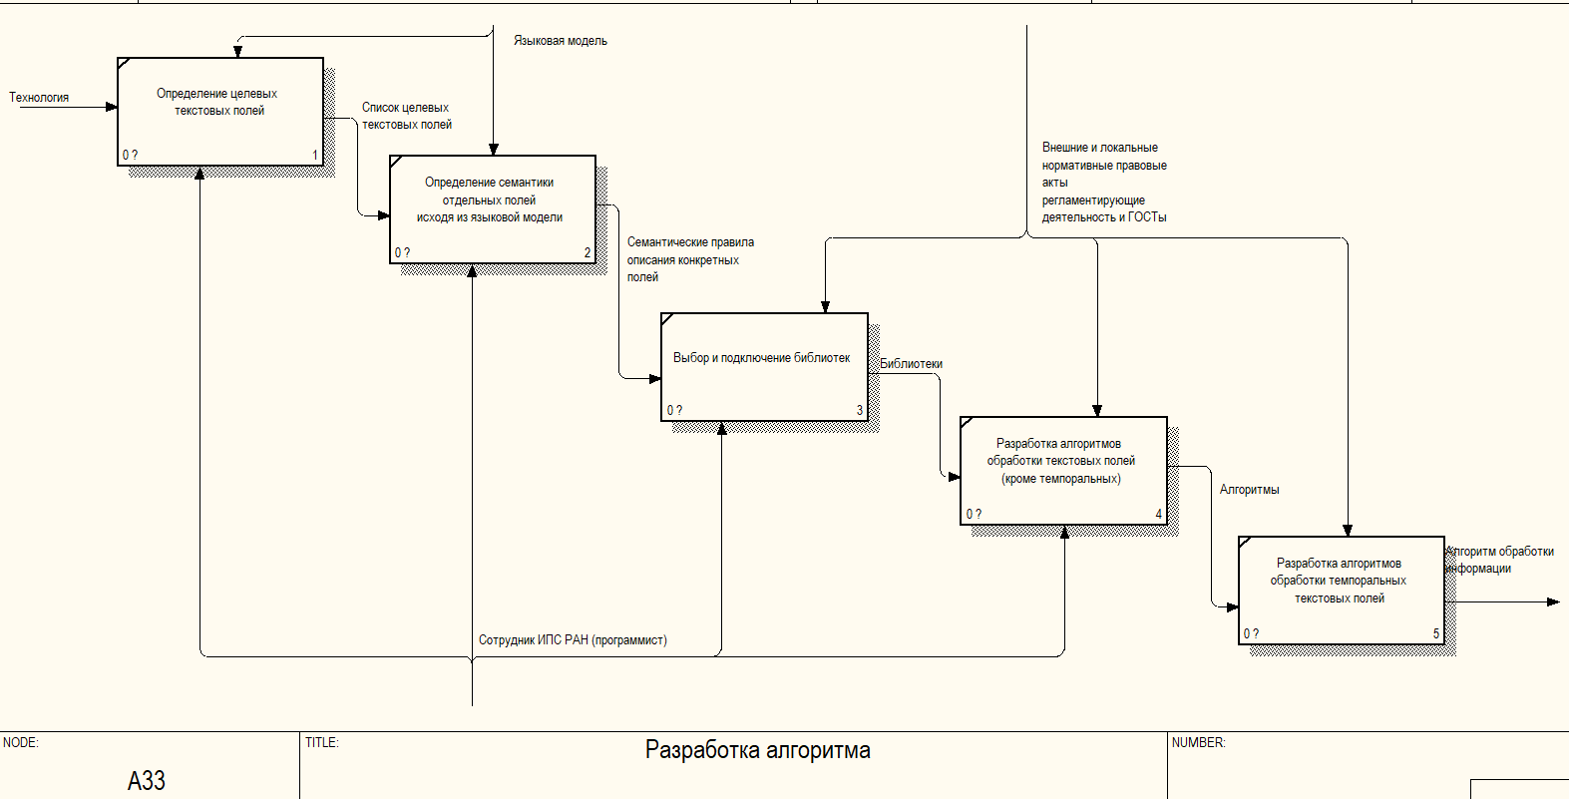
Третий уровень декомпозиции

Slide 11
Реализация

Slide 12
Сравнение инструментальных средств NER
Критерии оценки | Томита-парсер | PullEnti | Yargy-парсер
Полная поддержка русского языка | + | + | +
Язык программирования | Свой (схож с C++) | .NET, .NET Core, Java и Python | Python
Простота использования и разработки собственных правил (1-5) | 3 | 1 | 5
Грамматическое согласование | + | + | +
Введение новых характеристик | - | - | +
Морфология | + | + | +

Slide 13
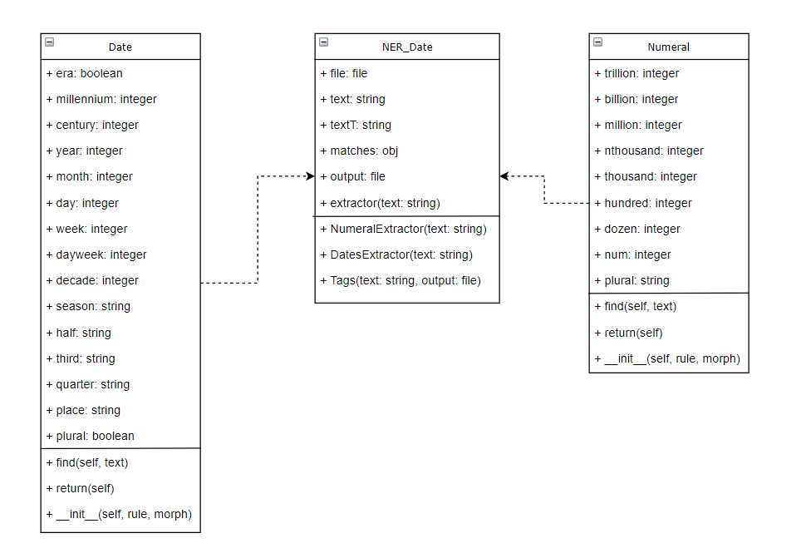
Диаграмма классов

Slide 14
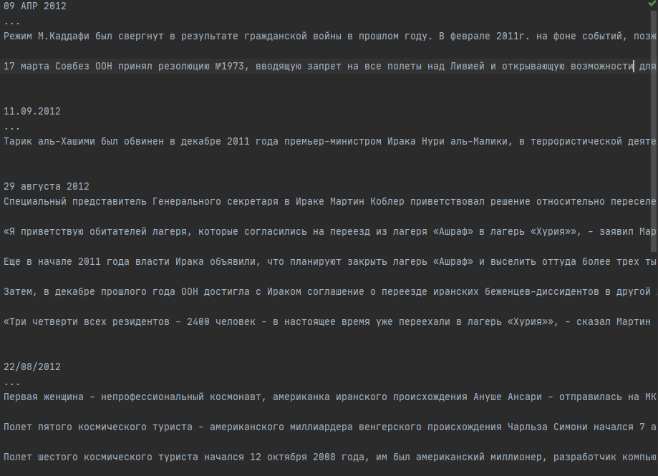
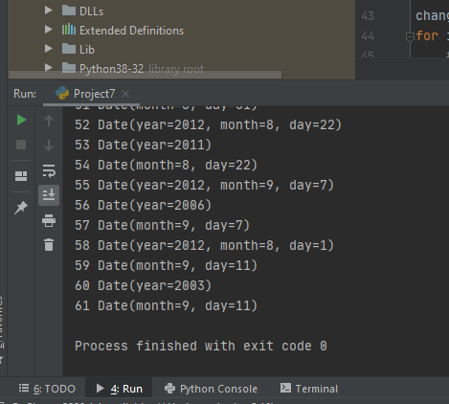
Тестирование
Результаты отладки автоматизированного бизнес-процесса
Тестовый файл

Slide 15
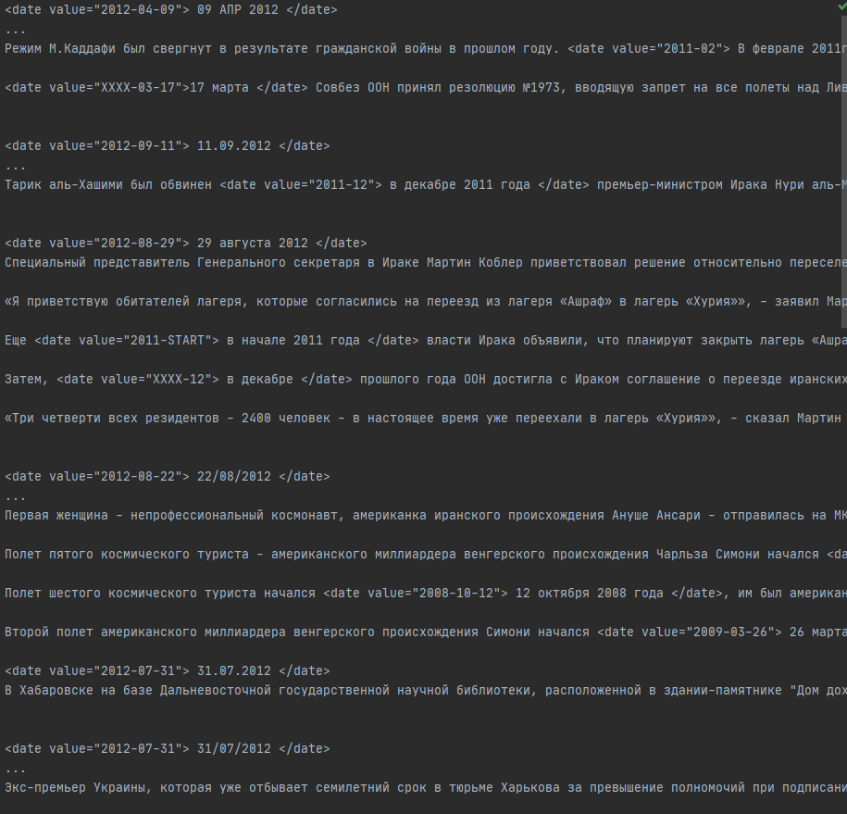
Результат работы ПО

Slide 16
Результаты работы

Slide 17
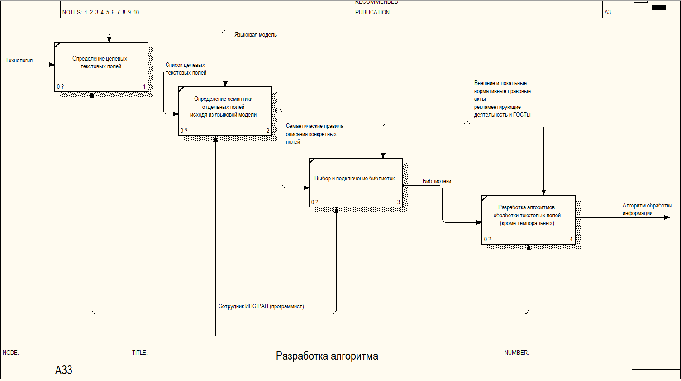
Автоматизированный бизнес-процесс

Slide 18
Результаты работы
Проведён анализ предметной области;
выявлены процессы для автоматизации;
сформулированы требования к ПО;
разработано и внедрено ПО для первичной обработки данных с автоматическим обнаружением и нормализацией указаний на абсолютные даты в русскоязычных текстах

Slide 19
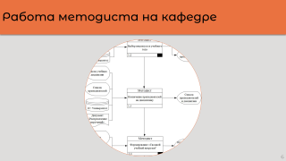



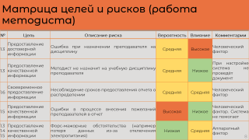
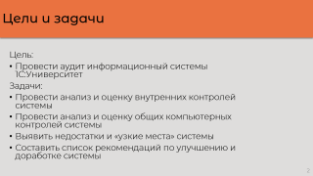

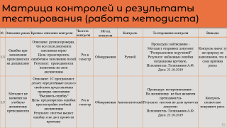
Спасибо за внимание
design byGalimyanov
Перейти к разделу:
Основная информация
Модель бизнес-процесса
Реализация
Результаты

